Slide 1


KHỞI ĐỘNG

Slide 2

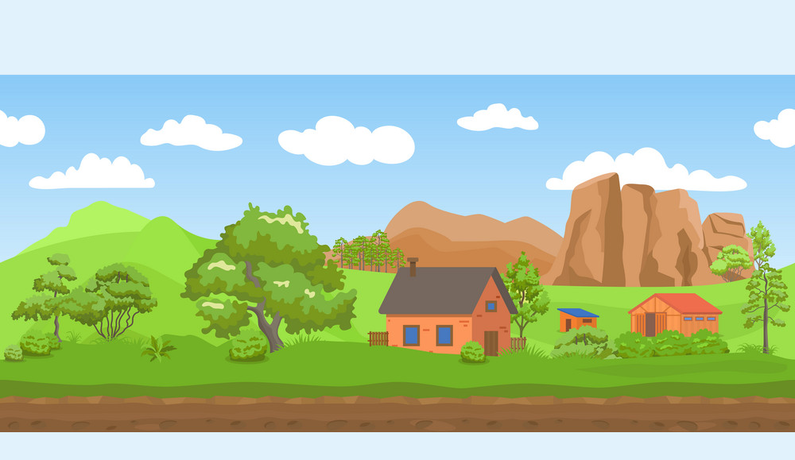









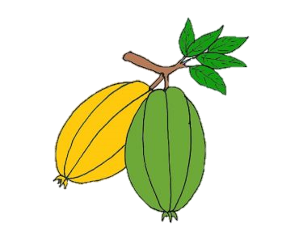




Học tiếp
ĂN KHẾ
TRẢ VÀNG
Notes:
Click vào quả khế để đi đến câu hỏi
Tại slide câu hỏi, click vào con chim để quay về slide này
Chơi xong thì enter để xuất hiên người nông dân hạnh phúc
Click vào người nông dân để đi đến bài mới

Slide 3
1. Bài đọc trước em học là bài gì?
Đáp án: Trận bóng trên đường phố

Slide 4

2. Bài đọc nói về môn thể thao nào?
A. Đá bóng
A. Bơi lội

Slide 5
3. Nêu nội dung của bài đọc?
Không được chơi bóng ở đường phố vì nguy hiểm cho bản thân và những người đi đường; phải tôn trọng luật giao thông; tôn trọng luật lệ, quy tắc chung của cộng đồng.

Slide 6
KHÁM PHÁ

Slide 7



Luyện đọc thành tiếng

Slide 8
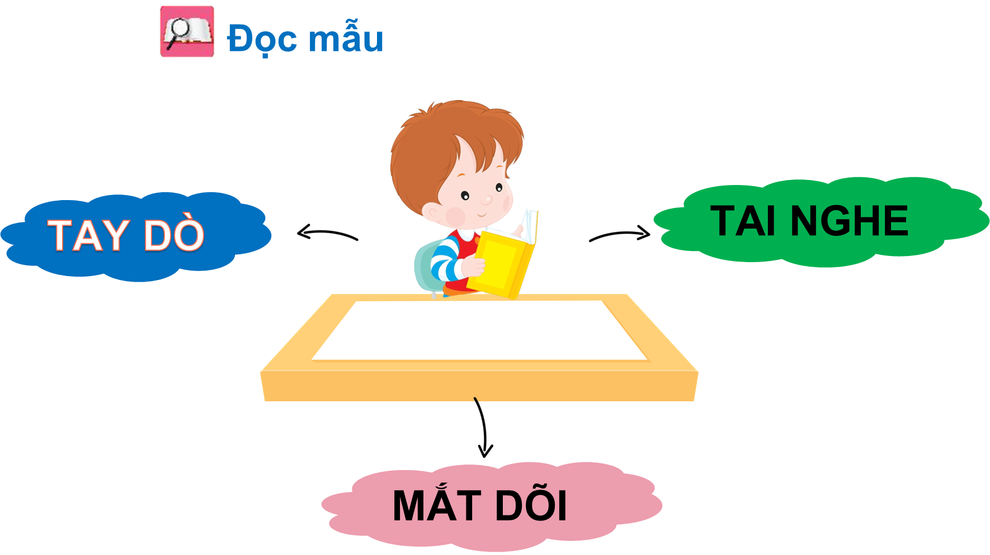

Slide 9





Bài đọc 4
Con kênh xanh giữa lòng thành phố

Slide 10


+ Đoạn 1: Từ đầu đến ô nhiễm nặng. (Con kênh bị ô nhiễm)
+ Đoạn 2: Tiếp đến cao tốc nhiều tầng. (Con kênh được cống hoá)
+ Đoạn 3: Phần còn lại (Con kênh được làm sạch)
Trà
Bài được chia làm mấy đoạn ?
Chia làm 3 đoạn

Slide 11
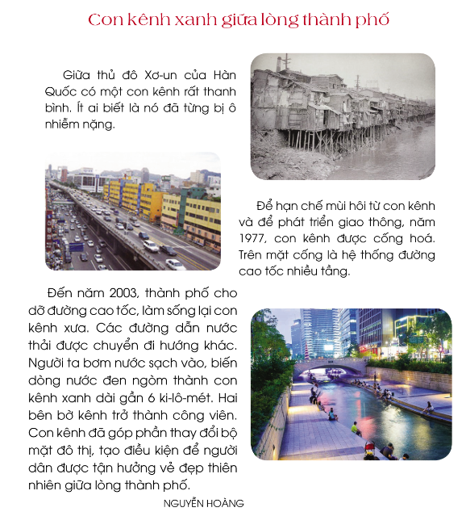
1
2
3

Slide 12
Luyện đọc từ khó
Xơ-un
1977
2003
6km
cống hoá
đường cao tốc

Slide 13
GIẢI NGHĨA TỪ

Slide 14



GIẢI NGHĨA TỪ
Hàn Quốc
Thanh bình
Cống hóa
đường cao tốc
Một nước ở châu Á, có thủ đô là Xơ - un
Yên ả
Làm cống bằng bê tông để che kín dòng kênh
Đường dành riêng cho xe cơ giới chạy với tốc độ cao

Slide 15
Luyện đọc câu dài
Để hạn chế mùi hôi từ con kênh/ và để phát triển giao thông,/ năm 1977,/ con kênh được cống hoá.//
Con kênh đã góp phần thay đổi bộ mặt đô thị,/ tạo điều kiện để người dân được tận hưởng/ vẻ đẹp thiên nhiên giữa lòng thành phố.//

Slide 16


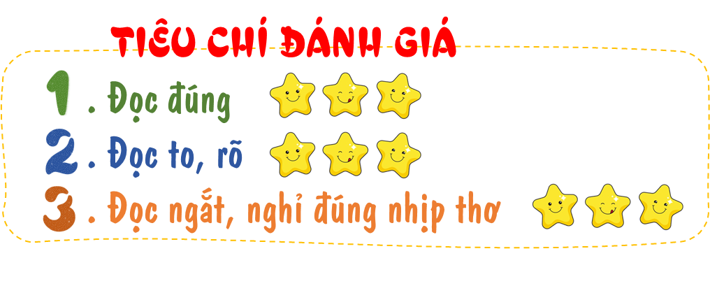
Luyện đọc nhóm

Slide 17

ĐỌC HIỂU
trà

Slide 18






Trò chơi
Tìm hiểu bài
Notes:
Cre by– Măng Non – Tài liệu Tiểu học. Nghiêm cấm cô Hương Thảo sao chép dưới mọi hình thức!

Slide 19
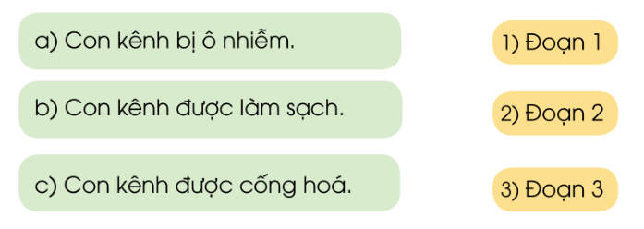
Câu 1: Những thông tin sau được nêu ở đoạn nào? Ghép đúng:

Slide 20
Câu 2: Người dân được hưởng lợi ích gì khi con kênh ô nhiễm và hai bên bờ được cải tạo thành công viên?
Khi con kênh ô nhiễm được cải tạo, người dân được sống trong bầu không khí trong lành, được tận hưởng vẻ đẹp thiên nhiên giữa lòng thành phố.

Slide 21
Câu 3: Theo em, lợi ích nói trên có quan trọng không? Vì sao?
Lợi ích này rất quan trọng vì vừa giúp cho người dân có chỗ vui chơi, ngắm cảnh; vừa tốt cho sức khoẻ của người dân vì họ được hít thở không khí trong lành, ...

Slide 22
Nội dung bài học
Câu 4: Bài đọc gợi cho em suy nghĩ gì? Chọn ý em thích:
a) Cần giữ cho môi trường đô thị luôn xanh, sạch, đẹp.
b) Cần làm sạch kênh rạch để hạn chế ô nhiễm mạch nước ngầm.
c) Em mong con kênh (dòng sông) nơi em ở cũng được cải tạo sạch, đẹp
d) Suy nghĩ khác (nêu cụ thể suy nghĩ đó).
Notes:
- Vì vào mùa hè, các bạn có rất nhiều trải nghiệm thú vị.
- Vì hầu như bạn học sinh nào cũng thích mùa hè.

Slide 23




NỘI DUNG BÀI HỌC
Bài đọc nói về những nỗ lực của chính quyền và người dân thủ đô Xơ-un đã làm “hồi sinh” một con kênh sau hàng thế kỉ bị ô nhiễm và nằm im dưới những lớp bê-tông cống hoá. Sự hồi sinh của con kênh giúp cho thành phố thêm xanh, sạch, đẹp và người dân nơi đây được sống gần gũi với thiên nhiên hơn.

Slide 24




Luyện đọc diễn cảm
Tổ 4
Tổ 2
Tổ 3
Tổ 1
Chấm điểm nào!

Slide 25
LuyệN tập

Slide 26
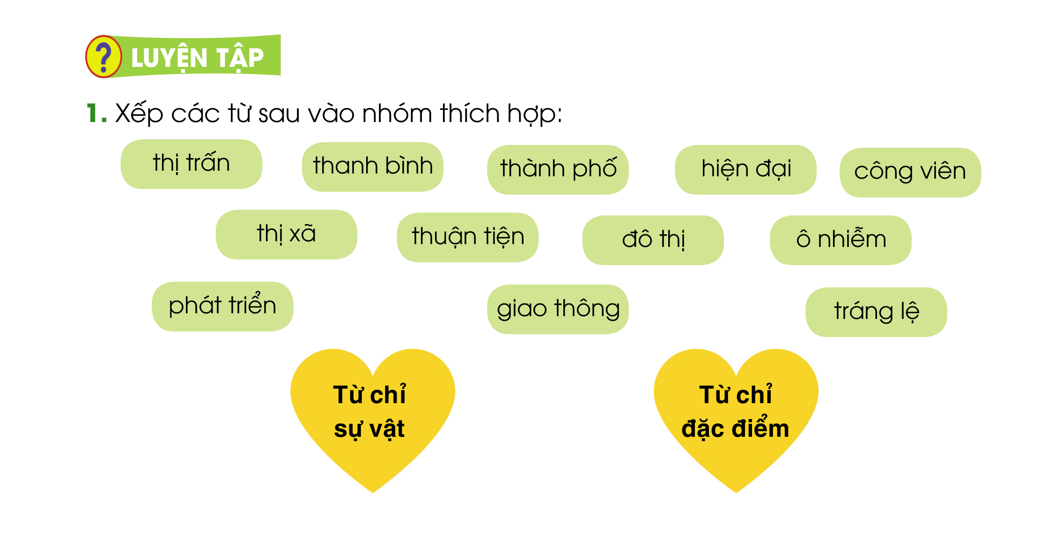

Slide 27
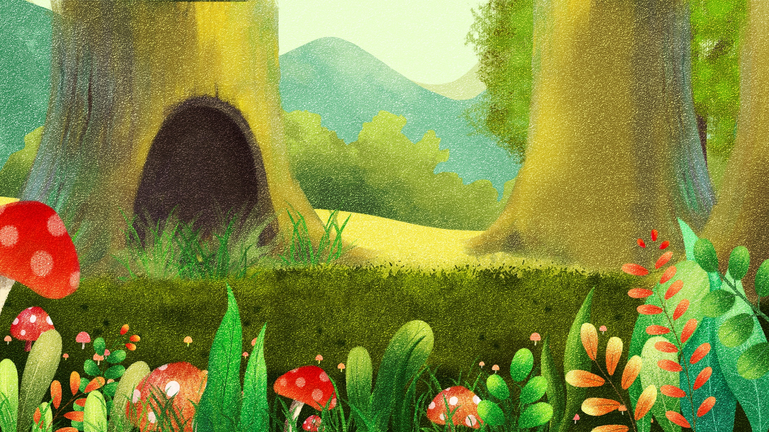

Trò chơi
CÙNG ĐI HÁI NẤM

Slide 28


Thử thách
Các bạn hãy hái và xếp các cây nấm có chưa từ ngữ vào 4 giỏ tương ứng nhé!

Slide 29




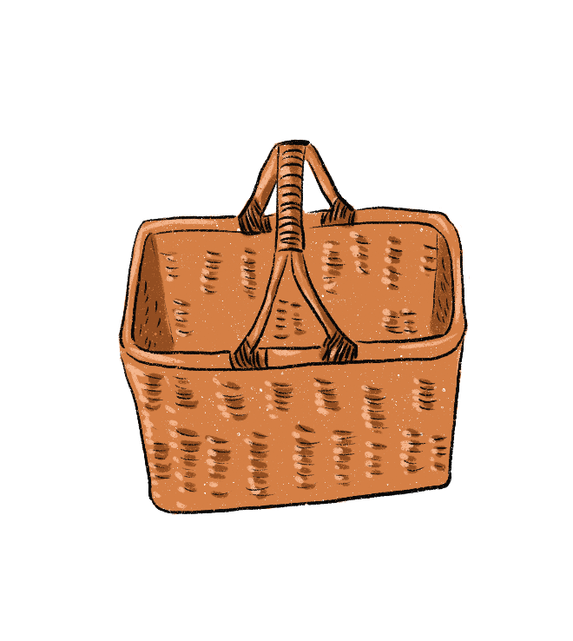

thị trấn
Thanh bình
Thành phố
Hiện đại
Công viên
Thị xã
Thuận tiện
đô thị
Ô nhiễm
Giao thông
Tráng lệ
Phát triển

Slide 30
